Slide 1
黑盒测试技术
黑盒着重测：软件功能
黑盒发现错误类型：
  （1）功能不正确或遗漏
  （2）界面错误
  （3）数据结构或外部数据库访问错误
  （4）性能错误
  （5）初始化或终止错误

Slide 2
黑盒测试技术
常见黑盒测试技术：
  （1）等价类划分；
  （2）边界值分析；
  （3）错误推测等

Slide 3
等价类划分
等价类划分
把程序的输入域划分成若干数据类，从每一数据类选取少数有代表性数据做为测试用例。
在各数据类中，各输入数据对揭露程序中的错误等效。

Slide 4
等价类划分
1. 划分等价类
  ① 有效等价类：合理，有意义输入数据构成集合。
  ② 无效等价类：不合理，无意义输入数据构成的集合。

Slide 5

等价类划分
等价类划分原则：
  （1）输入条件规定范围，定义一有效等价类和两无效等价类。
例：输入条件:“…… 项数可以从1到999 ……”

Slide 6
等价类划分
  （2）输入条件是布尔量，一个有效等价类和一个无效等价类。
  （3）规定输入数据一组值，程序对每个输入值分别进行处理。每个输入值确立一有效等价类，针对这组值确立一个无效等价类。
  例：教工分房方案中，按教授、副教授、讲师、助教分别计分。 有效类4个；无效类1个。

Slide 7
等价类划分
  （4）规定输入数据必须遵守规则，定义一有效等价类（符合规则）和若干无效等价类（从不同角度违反规则）。
例：Pascal语言规定“一个语句必须以分号‘;’结束”。 这时，可以确定一个有效等价类“以‘;’结束”，若干个无效等价类：以‘:’结束、以‘,’结束等。
  （5）已划分等价类中各元素在程序中处理方式不同，将等价类进一步划分更小等价类。

Slide 8
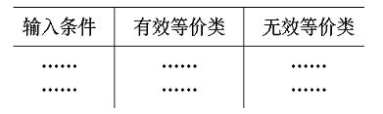
等价类划分
2. 确立测试用例
建立等价类表，列出所有划分出等价类:
  （1）为每一等价类规定一唯一编号；
  （2）设计一新测试用例，尽可能多覆盖尚未被覆盖有效等价类，重复，直到所有有效等价类被覆盖；

Slide 9
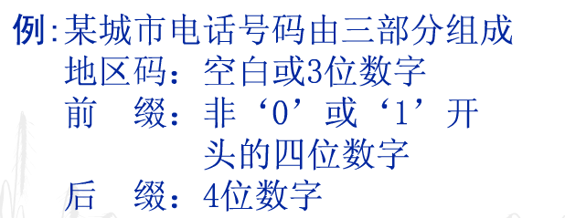
等价类划分
  （3）设计一新测试用例，仅覆盖一尚未被覆盖无效等价类，重复，直到所有无效等价类被覆盖。

Slide 10
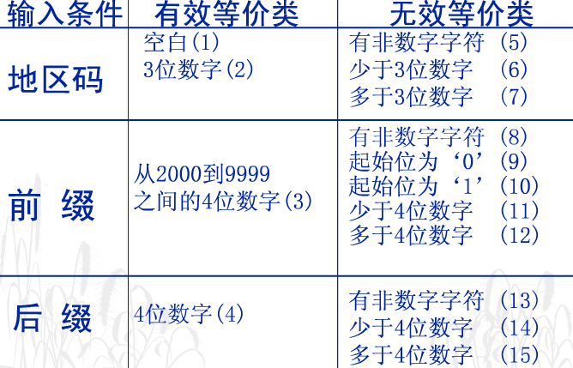
等价类划分

Slide 11
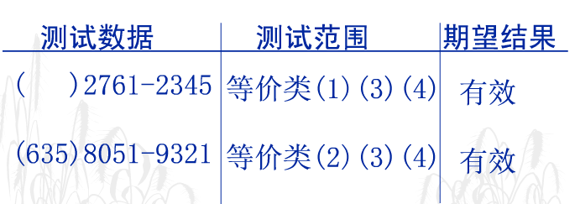
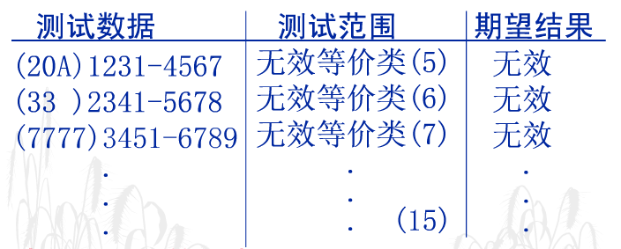
等价类划分

Slide 12
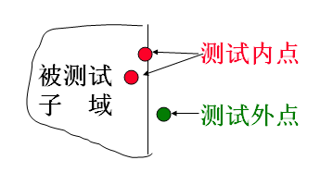
边界值分析法
2.边值分析法
  等价类划分补充。
  确定边界情况；
  选正好等于边界值做测试数据；
  选临近边界合法数据,刚超过边界非法数据。

Slide 13
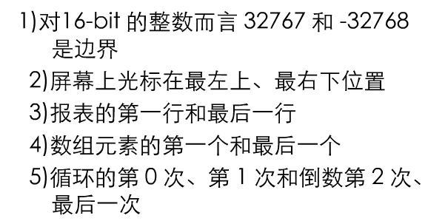
边界值分析法
常见的边界值：

Slide 14
边界值分析法
边界选择原则
（1）输入条件规定了取值范围，则以该范围作为边界；
  例：重量10-50kg的邮件……，选择边界值
  10、50、10.01、49.99、9.99及50.01。
（2）输入条件规定值的个数，则以个数为边界；
  例：“某输入文件可包含1至255个记录……”
    应选取1、255、0及256。
（3）针对规格说明的每个输出条件，使用原则（1）和（2）；

Slide 15
边界值分析法
（4）如果规格说明给出的输入或输出域是有序集合（如有序表、顺序文件等），则选取集合中特定次序的元素作为边界，如第一个、最后一个元素等；
（5）如果程序中使用了一个内部数据结构，则应选择该结构的边界上的值，如数组、链表等；
（6）分析规格说明，找出其它可能边界条件。

Slide 16
边界值分析法
例：某报表处理系统要求用户输入处理报表日期，日期在2001年1月至2005年12月，由年、月6位数字字符组成，前四位代表年，后两位代表月。用边界值分析法写出测试用例。

Slide 17
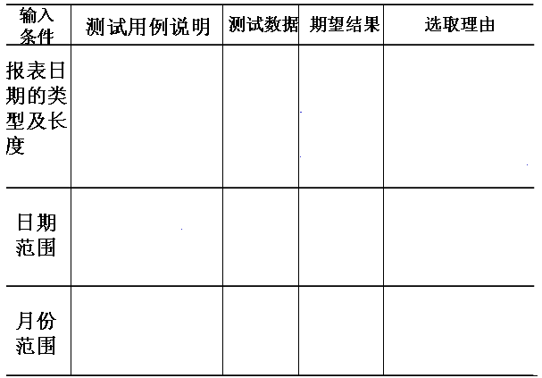
边界值分析法

Slide 18
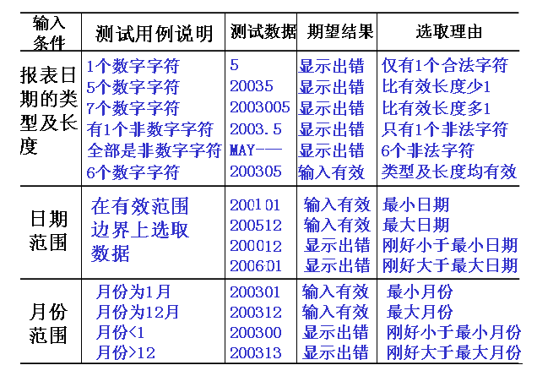
边界值分析法

Slide 19
错误推测法
3.错误推测法
靠经验和直觉推测程序可能存在错误，有针对性编写检查这些错误的测试用例。
注意：
输入数据或输出数据为零
输入或输出数目为零（如表空或只1项）
缺省值
空白
空值
多个数据的组合效应
错误的群集现象

